Slide 1
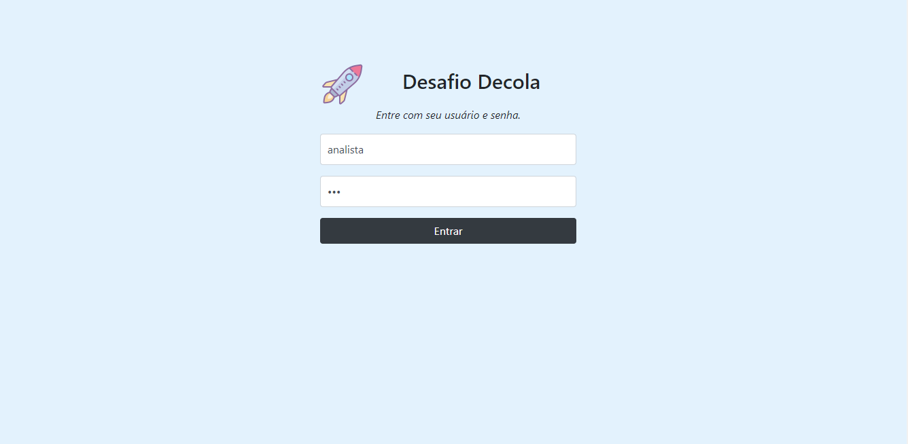
Acesso do usuário.

Slide 2
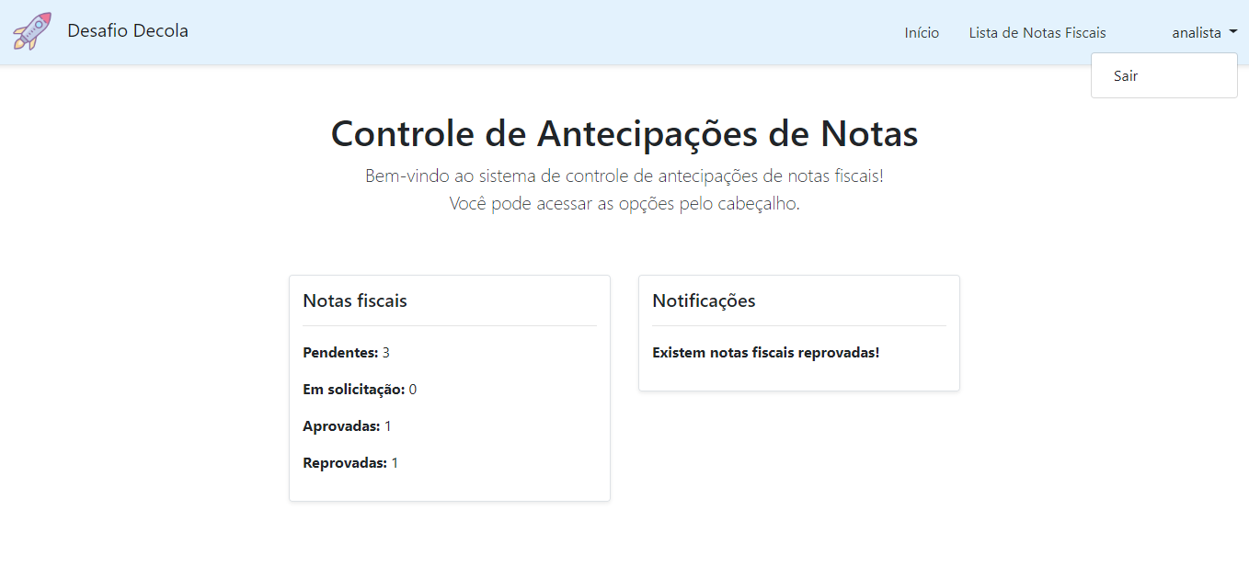
Tela inicial do usuário analista, com notificações, lista de notas no cabeçalho e opção de sair.

Slide 3
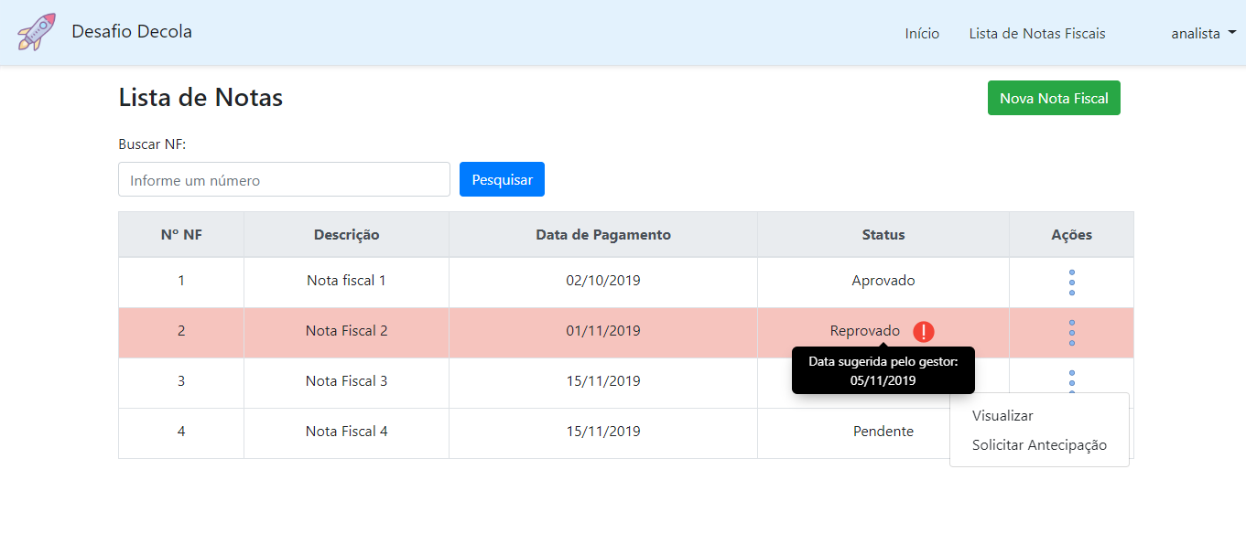
Listagem de notas, com opções por nota e destaque nas notas reprovadas.

Slide 4
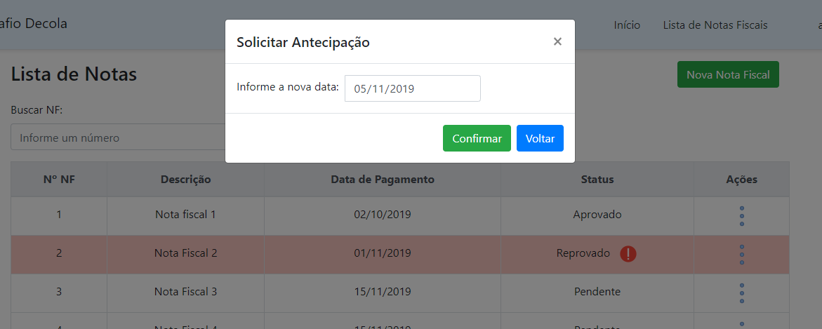
Solicitação de antecipação.

Slide 5
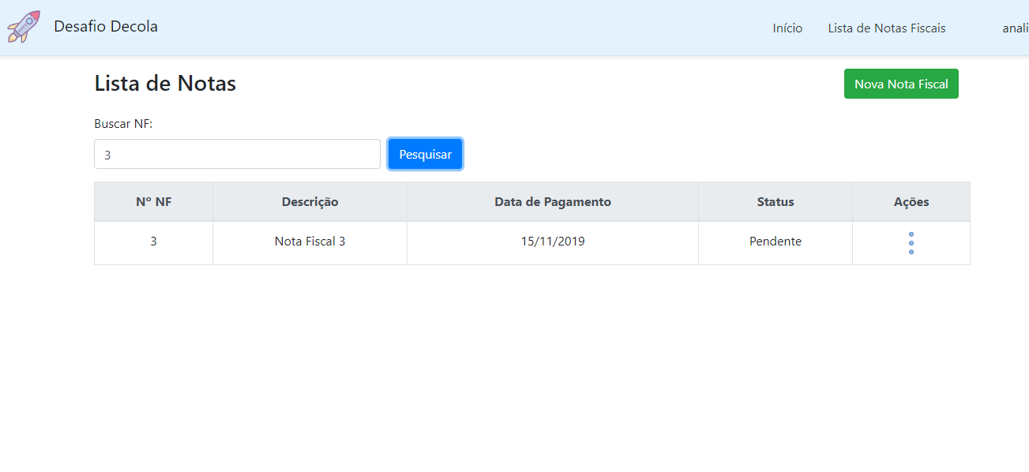
Pesquisa de nota fiscal.

Slide 6
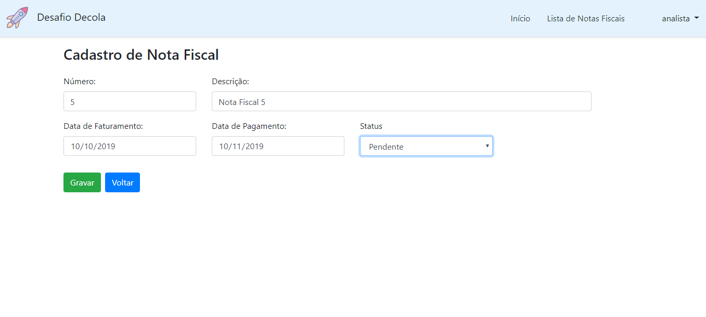
Cadastro de Nota Fiscal.

Slide 7
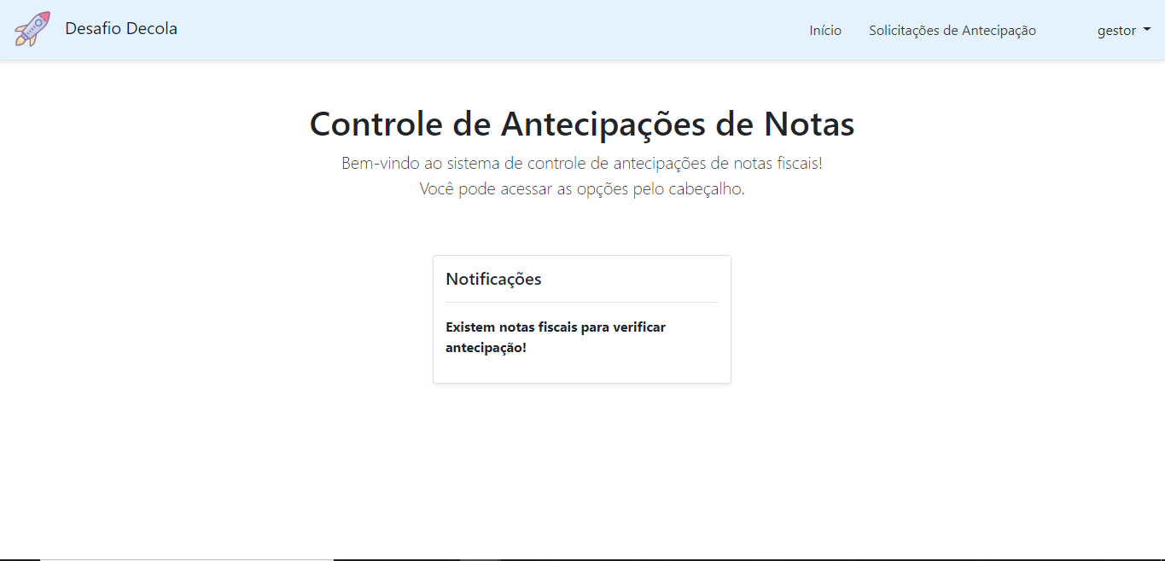
Tela inicial do usuário gestor, com notificações, lista de solicitações de antecipação no cabeçalho.

Slide 8
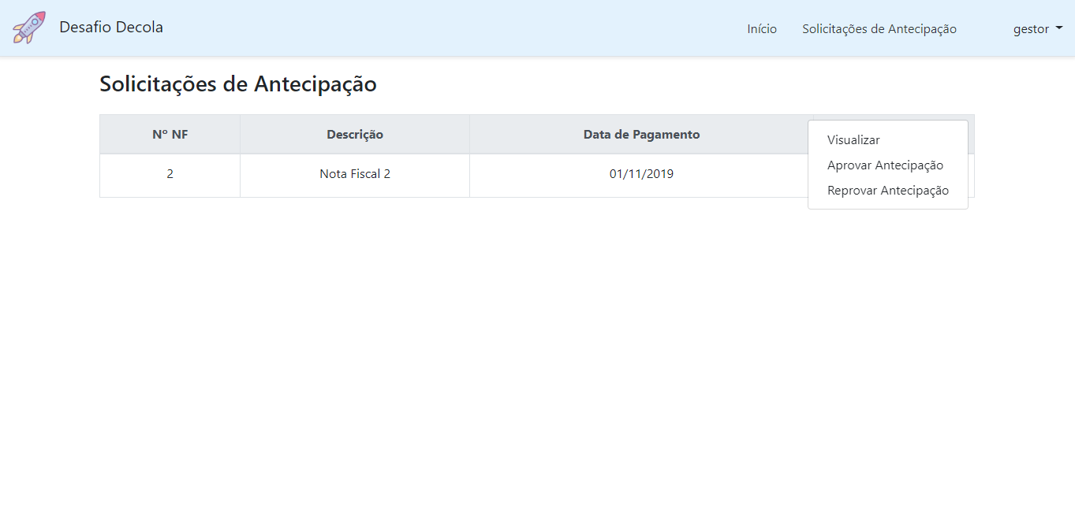
Lista de solicitações de antecipação com opções.

Slide 9
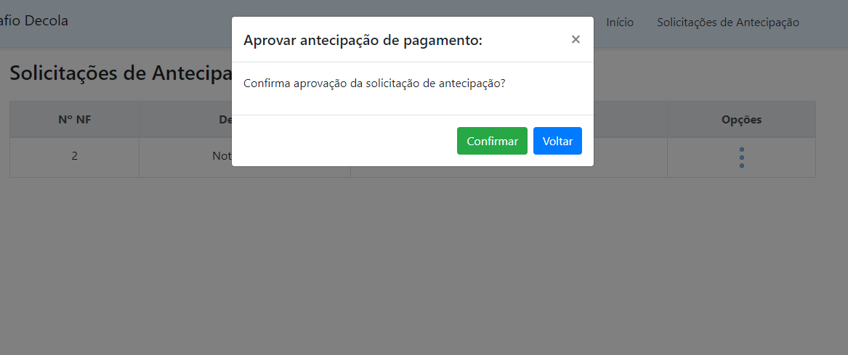
Aprovação de antecipação.

Slide 10
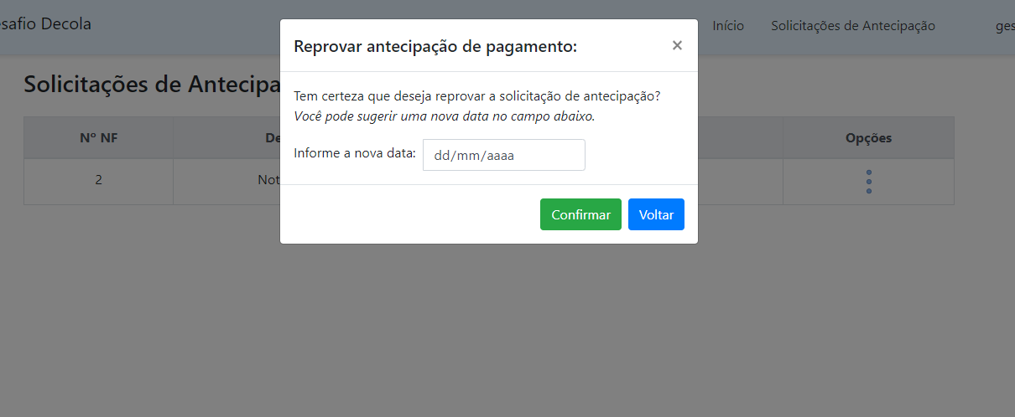
Reprovar antecipação.

